Slide 1
Сказка « Колобок»
Подготовил: Турковская М.А
turkovskaya.marina@bk.ru

Slide 2
Родитель, рассказывает сказку « Колобок» с опорой на, кейс-иллюстрацию.

Slide 4
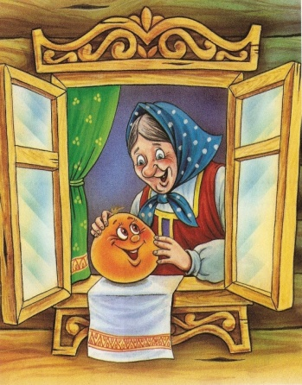
ы можете использВовать
данное оформление
для создания своих презентаций,
но в своей презентации вы должны указать
источник шаблона:
Фокина Лидия Петровна
учитель начальных классов
МКОУ «СОШ ст. Евсино»
Искитимского района
Новосибирской области
Сайт http://linda6035.ucoz.ru/

Slide 10
Беседа по содержанию сказки.
Как называется сказка?
2. Чем сказка тебе понравилась?
3. Как Лиса обхитрила Колобка?
4. Чем закончилась сказка?

Slide 11
Пальчиковая гимнастика «Колобок»
Лепим, лепим колобка, Тесто месим мы слегка (сжимаем и разжимаем пальцы, А потом его катаем (катаем), На окошко сажаем (раскрывают ладони). Он с окошка прыг, да прыг, Укатился озорник! (хлопают в ладони)

Slide 12
Дидактическая игра « Кого не было в сказке»

Slide 13
Молодец!

